Slide 1
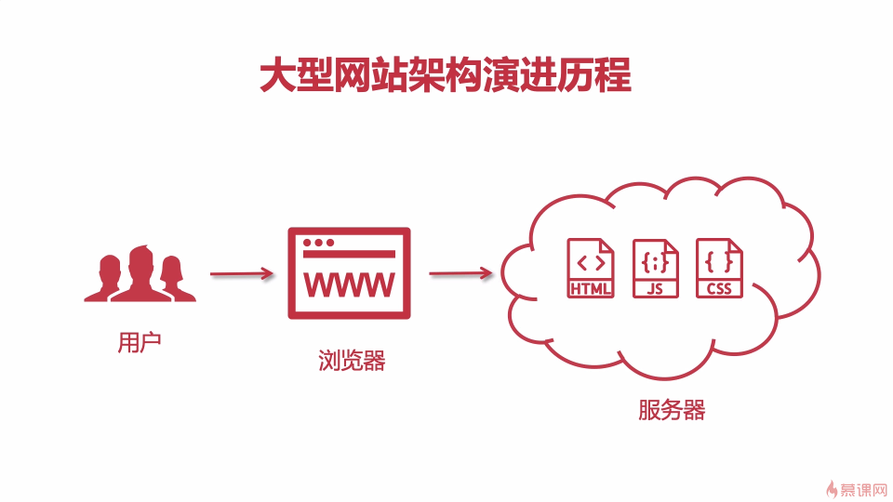
Web 1.0 呈现的是静态网站，html、js、css之类

Slide 2
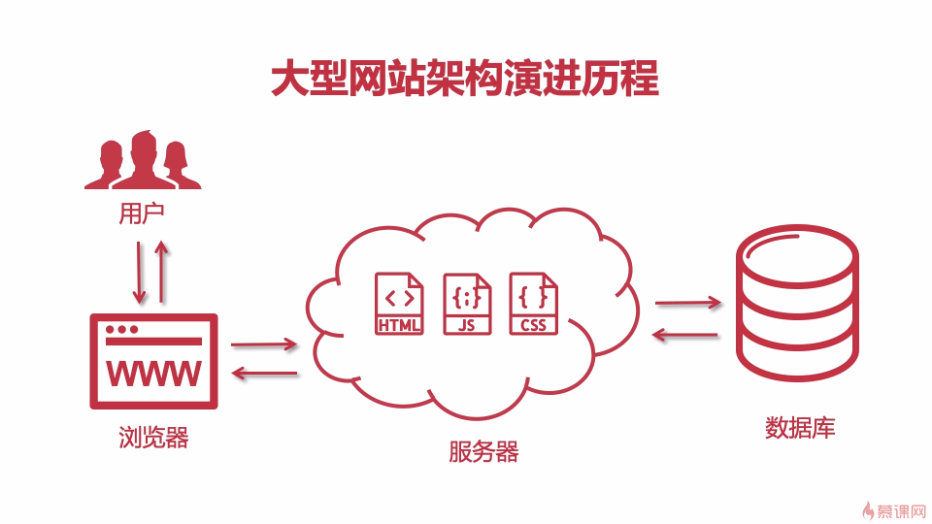
Web 2.0 用户和服务器有了交互

Slide 3
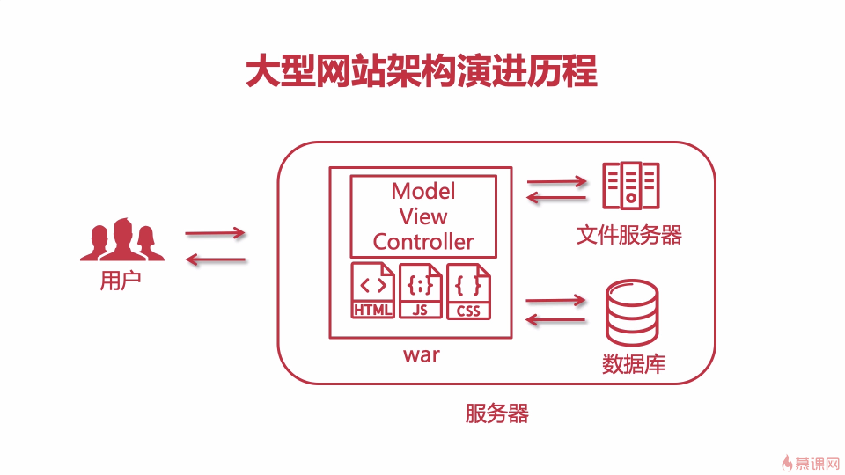
单体架构模式，早期传统的javaweb模式

Slide 4
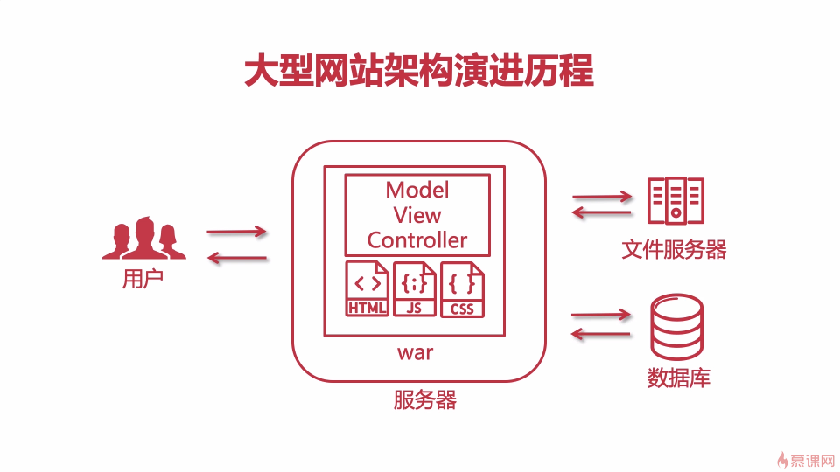
将文件服务器和数据库从服务器独立出来，现在有三个节点（三台服务器）

Slide 5
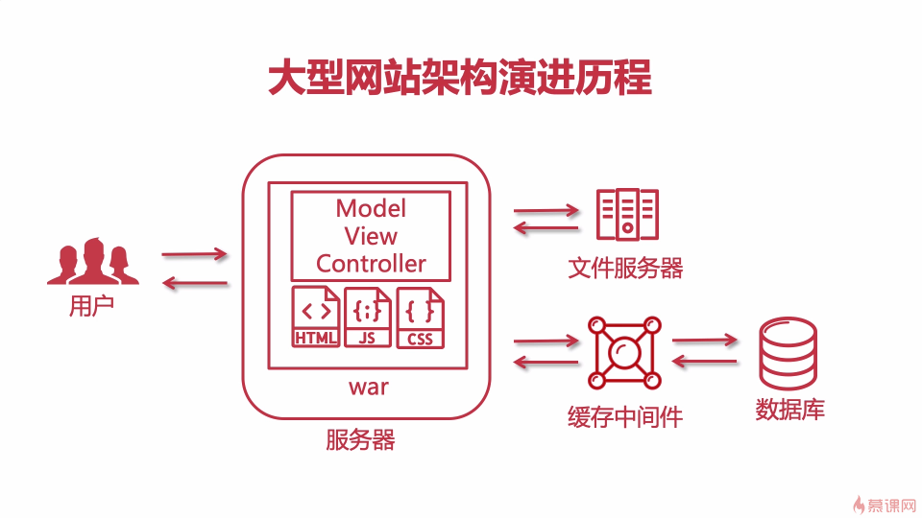
引入缓存中间件，降低数据库的压力，用户请求响应速度加快

Slide 6
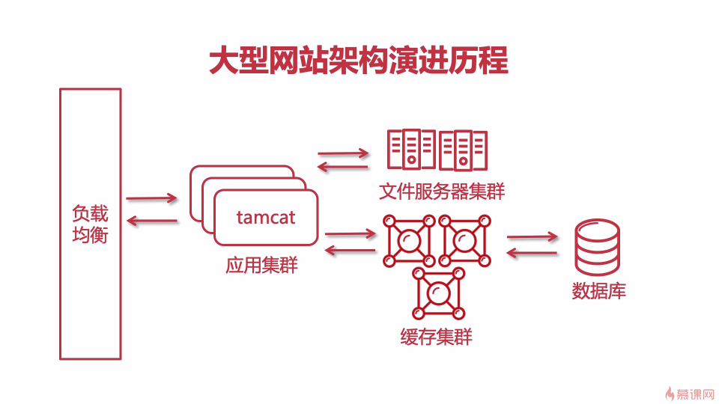
集群的引入，防止单节点服务器宕机引起服务崩塌

Slide 7
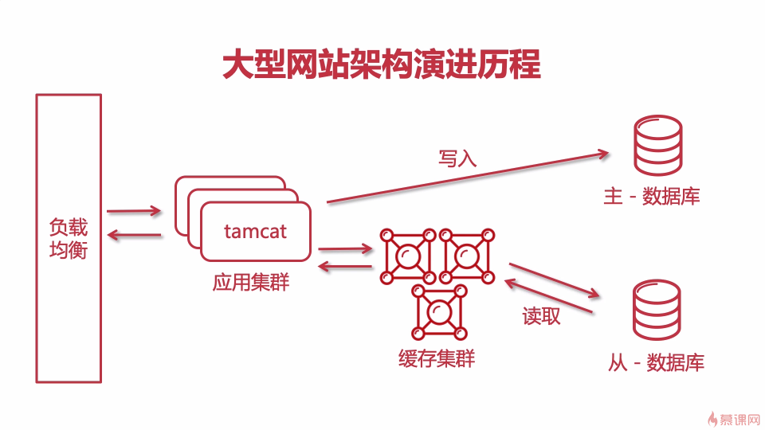
数据库的读写分离，主数据库定时向从数据库同步数据

Slide 8
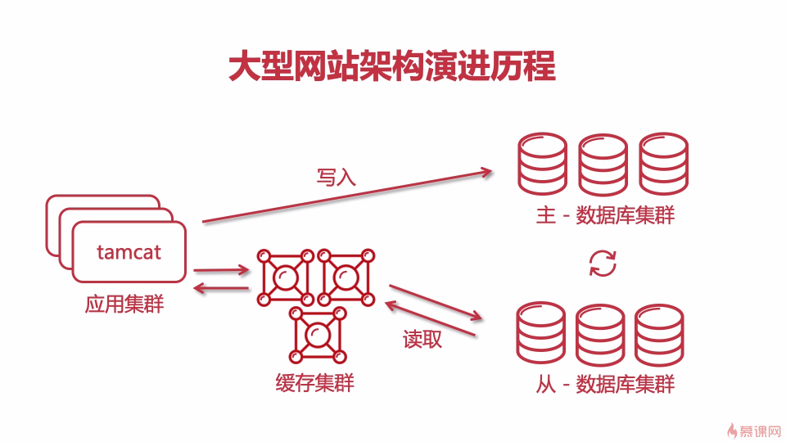
分库分表：数据库集群，分布式数据库

Slide 9
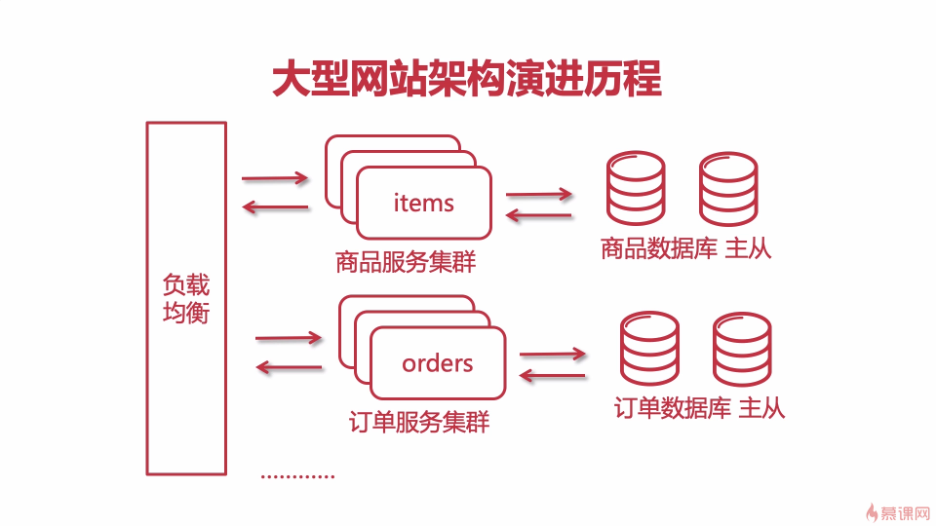
以电商为例

Slide 10
